Slide 1

Esitysseminaari
Jussi Tulisalo
RTK5SN

Slide 2
Aiheanalyysi
Opinnäytetyön aiheena on Retry-työelämäportaali –projektin teknisen alustan toteutus.
Mysql-tietokannan suunnittelu vaatimusmäärittelyn ja ensimmäisen demon pohjalta
Www-ulkoasun toteutus projektisuunnitelman layout-suunnitelman ja demon mukaisesti
PHP-rajapinta tietokannan ja www-sivujen väliselle tiedonsiirrolle

Slide 3
toimeksiantaja
Toimeksiantajana toimii Raahen tekniikan ja talouden yksikkö (OAMK)
Ohjaavana opettajana toimi Osmo Kurkela
Kiitokset Osmo Kurkelalle, Marja-Leena Korvalle, Pertti Uunilalle ja koko projektin johtoryhmälle mahdollisuudesta olla mukana mielenkiintoisessa ja haastavassa projektissa, sekä koko RTK5SN-luokalle, joka oli mukana suunnittelussa.

Slide 4
Muuta aiheeseen liittyvää
Alun perin opinnäytetyön tarkoitus oli ainoastaan dokumentoida ensimmäisen demoversion kehitysvaiheet.
Retryä oltiin kuitenkin kehittämässä eteenpäin, ja sain opinnäytetyöhöni uudenlaisen lähtökohdan.
Lähdin toteuttamaan demosta toimivampaa kokonaisuutta hyödyntäen Kohana-nimistä PHP-sovelluskehystä.

Slide 5
Tietoa Retrystä
Vielä(kin) demoasteella oleva verkossa toimiva virtuaalinen yhteisö
Tarkoituksena:
Helpottaa opiskelijoiden työelämäyhteyksien luomista
Vahvistaa Raahen tekniikan ja talouden yksikön yhteyksiä Raahen seutukunnan yrityksiin ja julkisyhteisöihin
Antaa yrityksille ja julkisyhteisöille tietoa mm. yksikön tutkimus- ja kehitystyötoiminnasta, tehdyistä opinnäytetöistä- ja seminaareista sekä opiskelijoiden työharjoittelusta

Slide 6
Tietoa Retrystä
Retry tarjoaa myös hyödyllisiä työkaluja ja yhteisen kanavan kaikille osapuolille, helpottaen osapuolten välistä kommunikointia.
Toteutustapa on nettiportaali, johon opiskelijat, työnantajat ja oppilaitoksen henkilökunta voivat rekisteröityä.

Slide 7
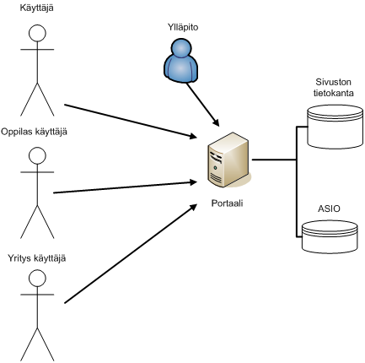
Suunnittelu
Työelämäportaalin suunnittelun pohjana toimi aikaisemmin tehty projektisuunnitelma, eritoten sen sisältämä vaatimusmäärittelydokumentaatio ja layout-suunnitelmat sekä Retryn ensimmäinen demoversio.
Järjestelmän yleiskuva
vaatimusmäärittelyssä

Slide 8
Käytetyt teknologiat
Toteutuksessa käytin MySQL-kantaa ja PHP-ohjelmointikieltä. Sovelluksen selkärankana toimii Kohana, joka on täysin oliopohjainen PHP-sovelluskehys.
Retry käyttää rakenteellisessa toteutuksessaan Kohanan MVC-arkkitehtuuria.
Käyttöliittymän interaktiivisuuden parantamisessa käytetään jQuery- javaScript-kirjastoa. Se helpottaa tiettyjä JavaScriptillä tehtäviä web-sovellusten dynaamisia toimintoja, kuten ajax-pyyntöjen käsittelyä sekä dokumentin elementtien löytämistä ja muokkaamista.

Slide 9
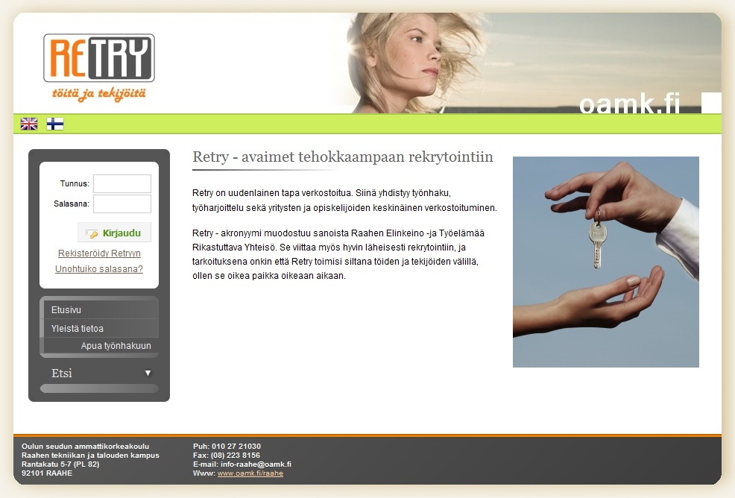

Ulkoasun toteutus
Ulkoasun perusrakenne on sama kuin mitä projektisuunnitelman layout-osiossa hahmoteltiin, ja millaiseksi se muotoutui Retryn ensimmäisessä versiossa.

Slide 10
Käyttöliittymän toteutus
Käyttäjätasolla käyttöliittymä on jokaiselle käyttäjäryhmälle omanlaisensa.
Opiskelijat voivat esim. hakea työpaikkoja ja työnantajat vastaavasti ilmoittaa vapaista
Käyttöliittymä on täysin kaksikielinen. Päädyin panostamaan kaksikielisyyteen, koska Raahessa on paljon opiskelijoita ulkomailta.
Ylläpitohenkilöstö voi helposti lisätä / muokata sivuja ja käännöksiä sivujen hallintaosiossa.

Slide 11
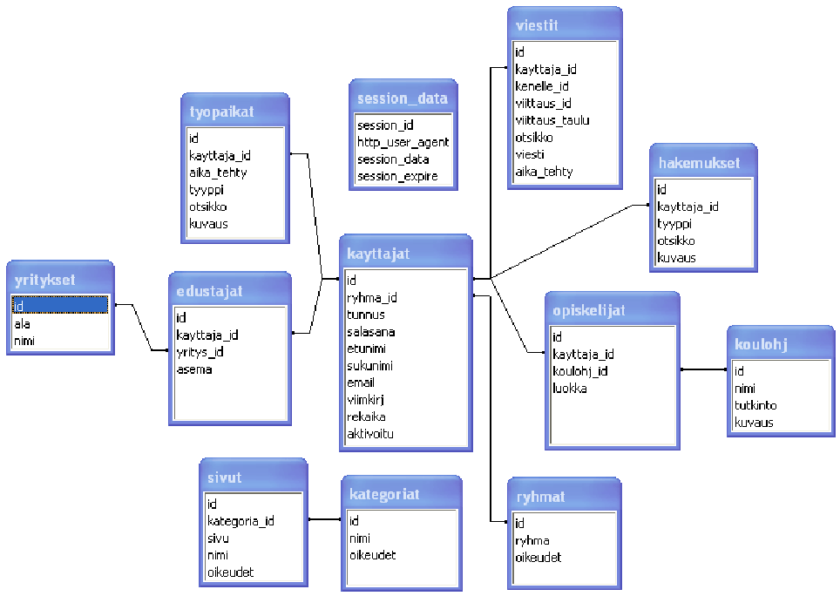
Tietokannan toteutus
Myös tietokannan perusrakenne on jotakuinkin sama kuin Retryn ensimmäisessä demossa. Sisältöä on kuitenkin paljon enemmän, ja uusi kanta käyttää MySQL:n relaatio-ominaisuuksia, kuten viiteavaimien käsittelyä.

Slide 12
Sovellustason toteutus
Pyrkimykseni oli tehdä sovelluksesta mahdollisimman modulaarinen ja helposti laajennettava.

Slide 13
Sovellustason toteutus jatkuu…
Käyttöoikeudet ja autentikointi
Rekisteröitymisen toteutus (rekisteröinti sähköpostin kautta)
Unohdussivu
Opiskelijoille, koulun henkilökunnalle ja työnantajille omat roolit ja käyttöoikeudet
Käyttäjäryhmäkohtainen käyttöliittymä
Käyttäjille yhteiset resurssit
Oma profiili
Viestintäkeskus
Kalenteri
Mahdollisuus omaan blogiin
Käyttäjä- ja yrityshaku

Slide 14
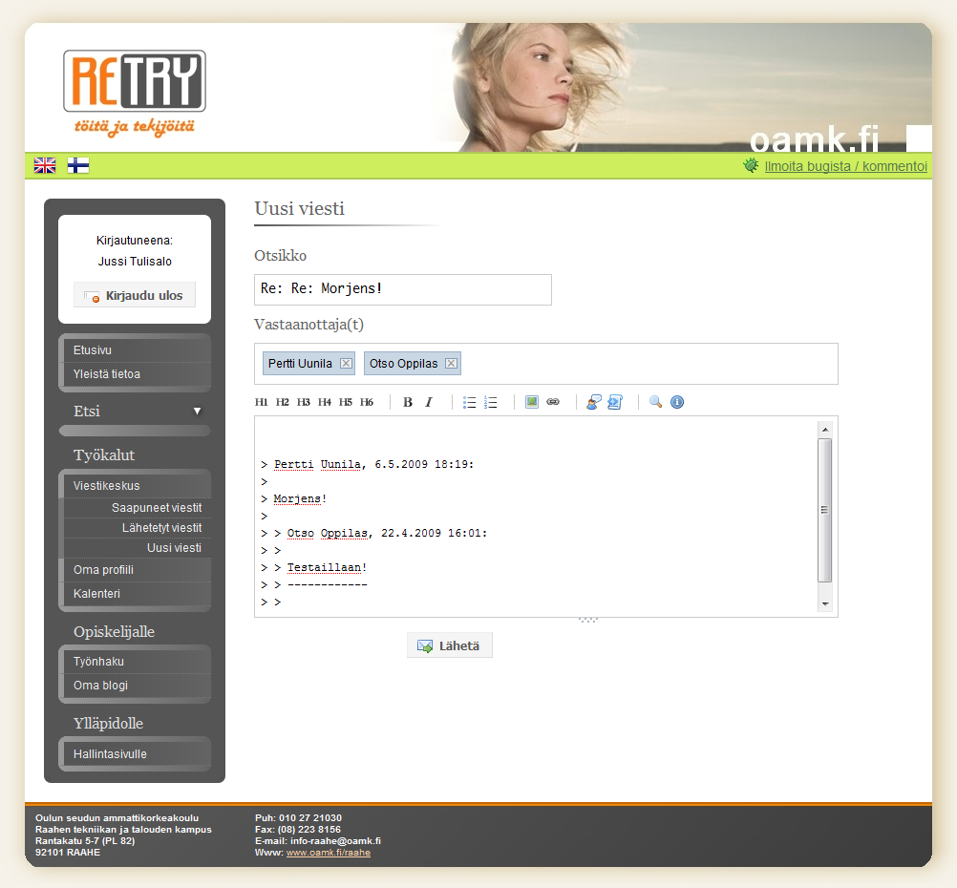
Viestikeskus: Viestin lähetys

Slide 15
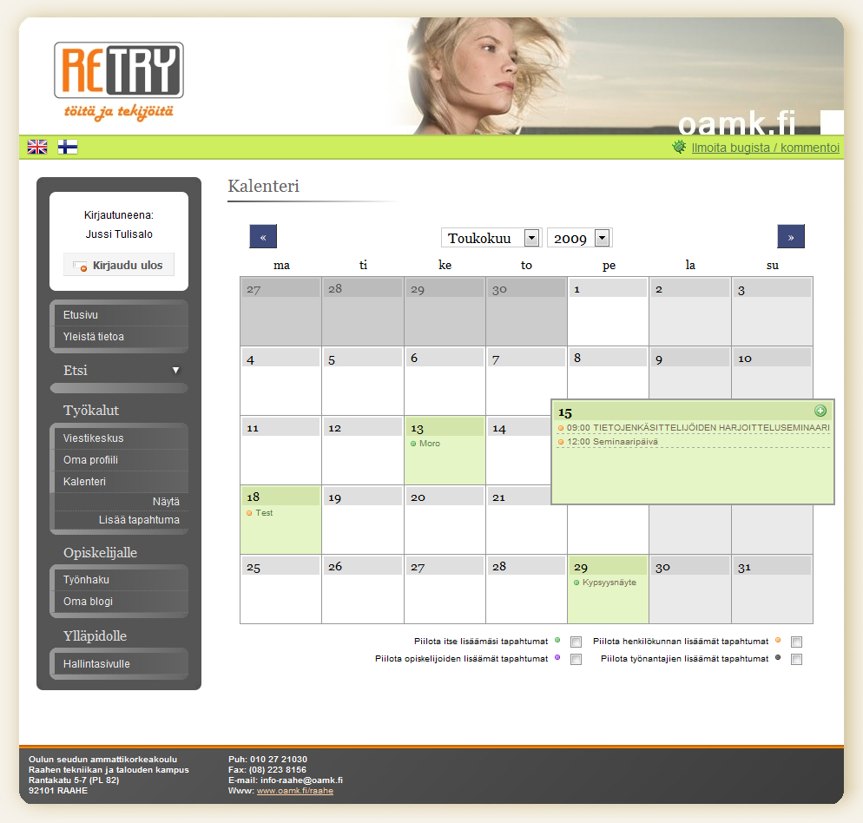
Kalenteri: Tapahtumanäkymä

Slide 16
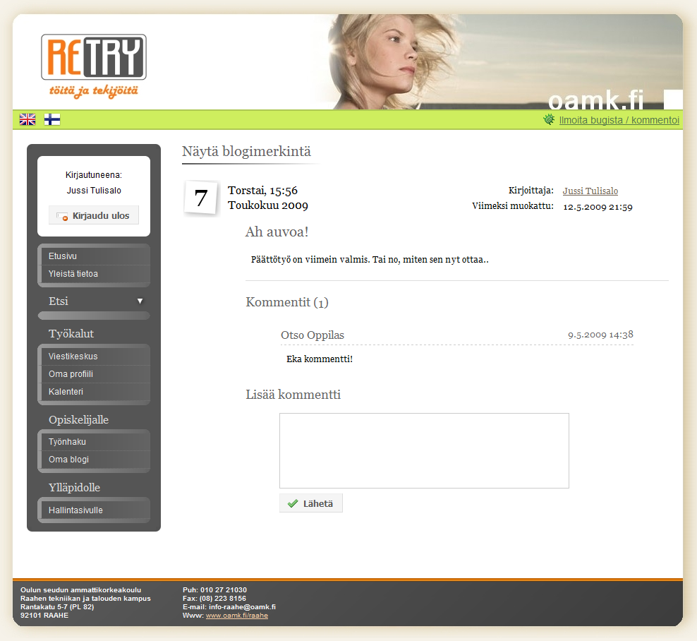
Blogi: Blogimerkintä

Slide 17
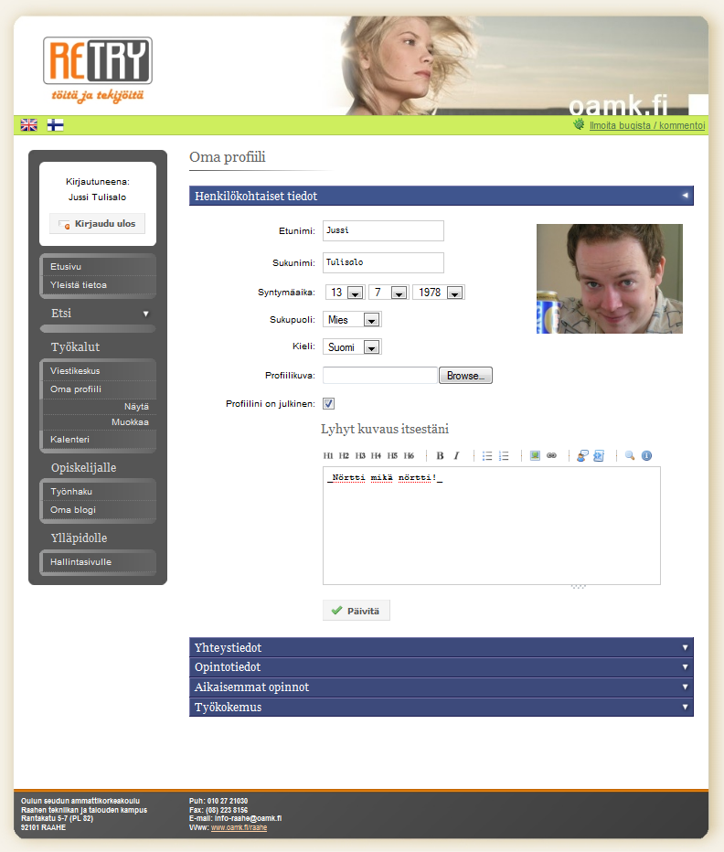
Oma profiili: Muokkausnäkymä

Slide 18
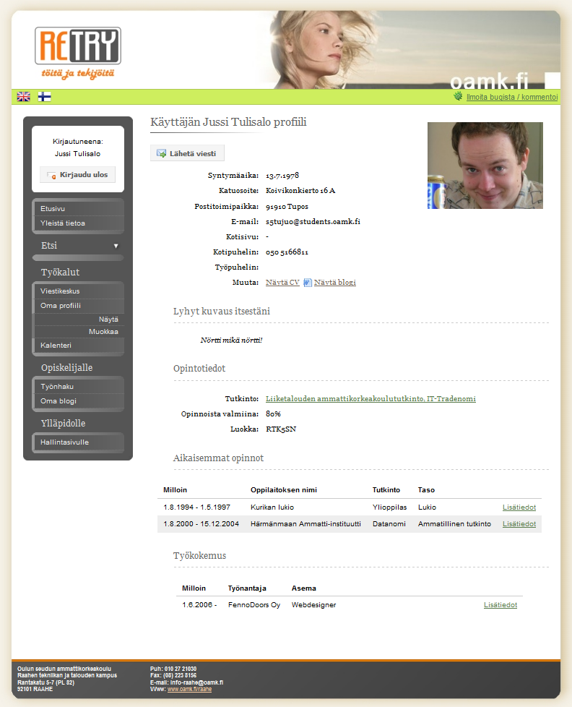
Oma profiili: Profiilinäkymä

Slide 19
Sovellustason toteutus jatkuu…
Opiskelijoiden resurssit
Työ-, harjoittelu- ja opinnäytetyöpaikkahaku
Omien työnhakuilmoitusten lisäysmahdollisuus
Kalenterissa tapahtumien lisäys itselle ja yksittäisille käyttäjille
Luokan vanhimmalla mahdollisuus merkitä tapahtumia omalle luokalleen
Työnantajien resurssit
Oman yrityksen / yhteisön tietojen ylläpito
Työ-, harjoittelu- ja opinnäytetyöpaikkailmoitusten lisäysmahdollisuus
Opiskelijoiden työnhakuilmoitusten selaus
Kalenterissa mahdollisuus merkitä tapahtumia, jotka näkyvät kaikilla opiskelijoilla / henkilökunnalla tai yksittäisillä käyttäjillä

Slide 20
Sovellustason toteutus jatkuu…
Koulun henkilökunnan resurssit
Kalenterissa mahdollisuus lisätä tapahtumia kaikille käyttäjille, joko käyttäjäryhmittäin, luokittain tai eri yrityksille / yhteisöille.
Ylläpidon resurssit
Ylläpito voi lisätä / poistaa / muokata Retryn staattisia, julkisia sivuja.
Rekisteröimättömien käyttäjien resurssit
Retryn staattiset sivut ja käyttäjä / yrityshaku sekä blogit (käyttäjän niin halutessaan) ovat kaikkien surffailijoiden nähtävillä.

Slide 21
Summa summarum
Retry on tällä hetkellä periaatteessa ja käytännössä testausta vaille käyttövalmis sinällään.
Testausvaiheen aikana löytyneet viat, puutteet ja kehityskohteet ovat tärkeässä asemassa julkistettua sovellusta ajatellen.
Modulaarisuutensa ansiosta Retryn mahdollinen jatkokehitys pitäisi olla suhteellisen helppoa riippumatta siitä kuka sitä kehittää, kunhan ensin tutustuu Kohanan arkkitehtuuriin ja olemassa olevaan koodiin.

Slide 22
Kiitos!

